Slide 1

主日信息 1172016
「蒙悅納的敬拜」
(約 4:20-24)
薛忠勇 弟兄

Slide 2
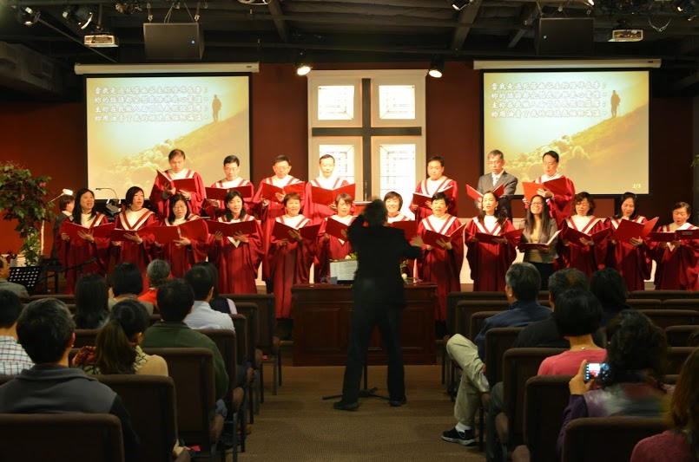
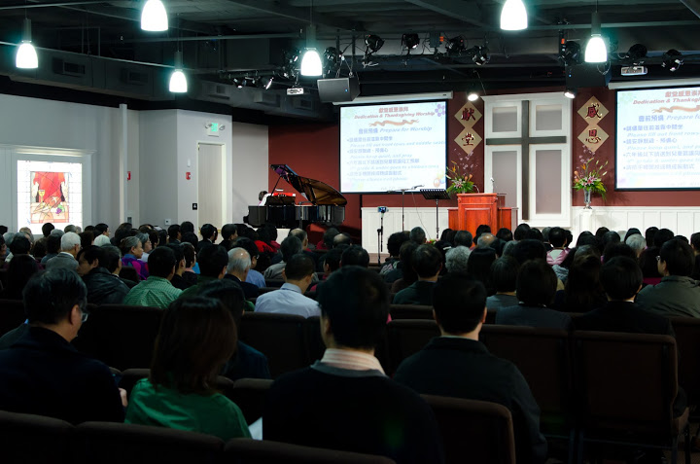

Slide 3
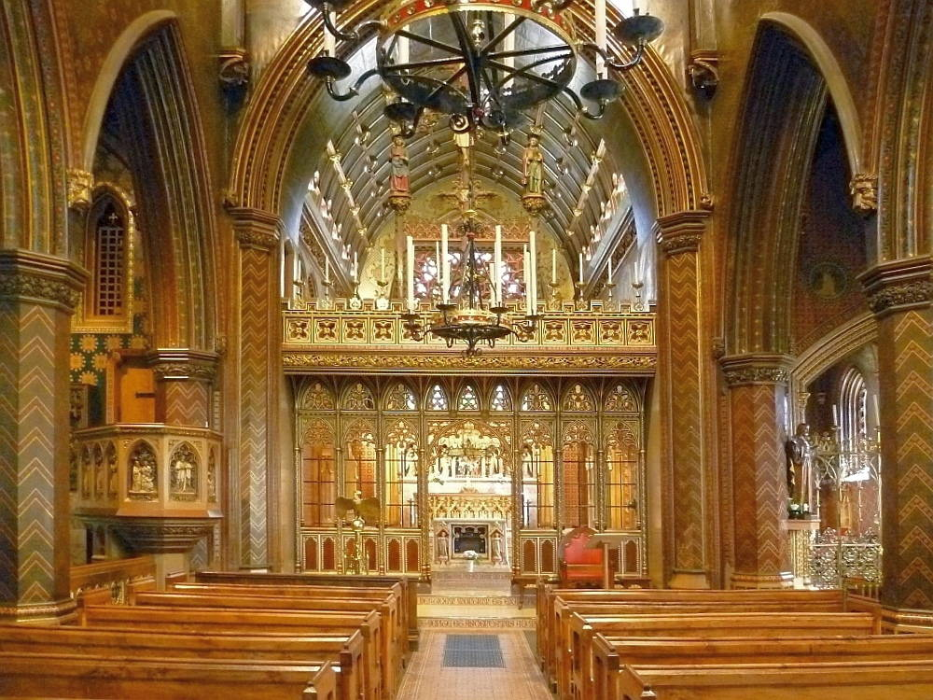
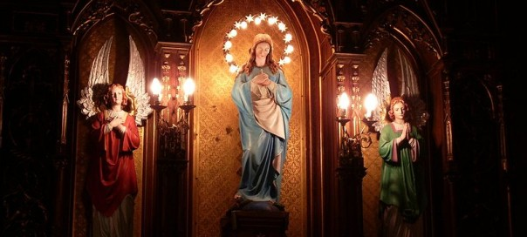
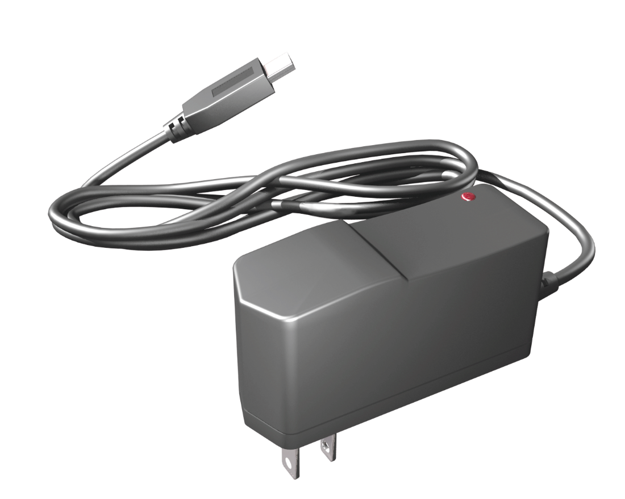

Slide 4


Slide 5

敬拜的人
敬拜地點
敬拜對象
敬拜態度

Slide 6
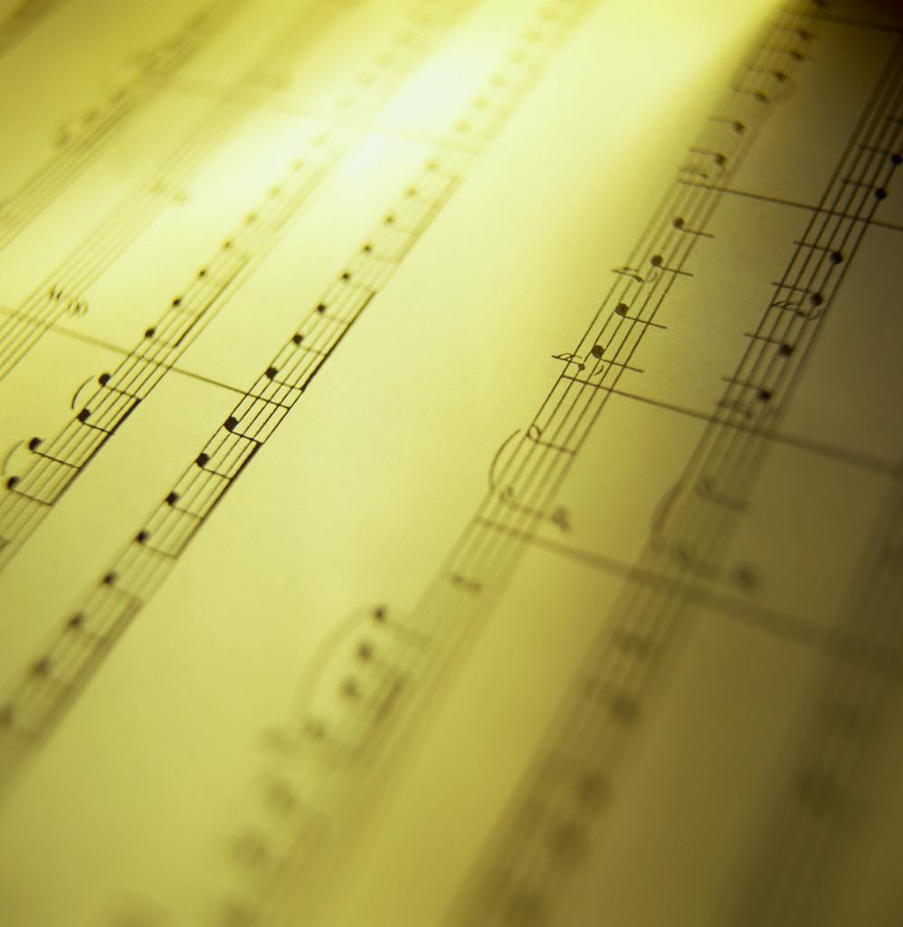
敬拜的人
˙崇拜是基督徒的權利 Christian Privilege
「所以全教會聚在一處的時候，若都說方言，
偶然有不通方言的，或是不信的人進來，
豈不說你們顛狂了嗎？若都作先知講道，
偶然有不信的，或不通方言的人進來，
就被眾人勸醒，被眾人審明。」(林前14:23-24)
為慕道友設計的崇拜？Seeker Sensitive?

Slide 7
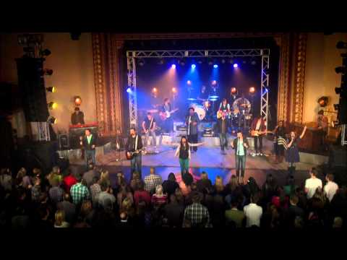
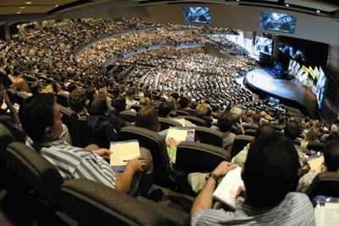

Slide 8
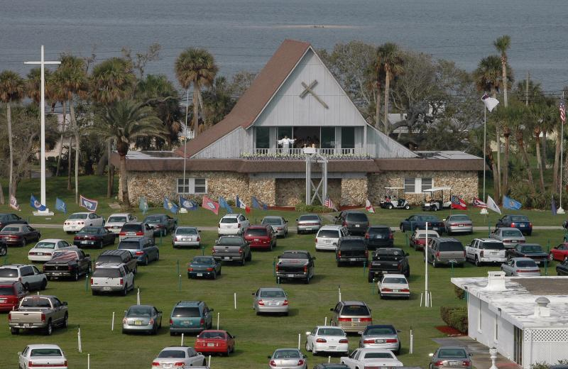
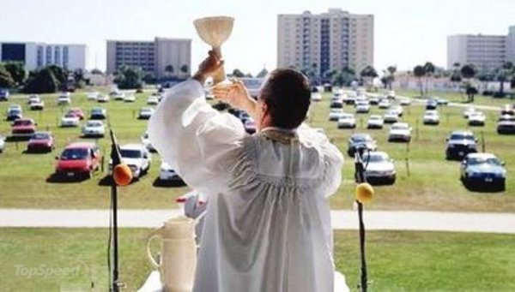
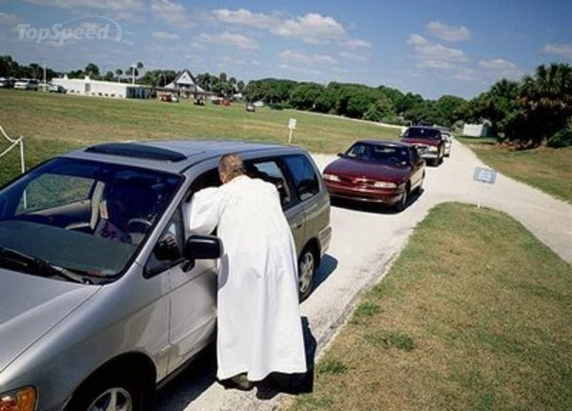
Daytona Beach, Florida

Slide 9
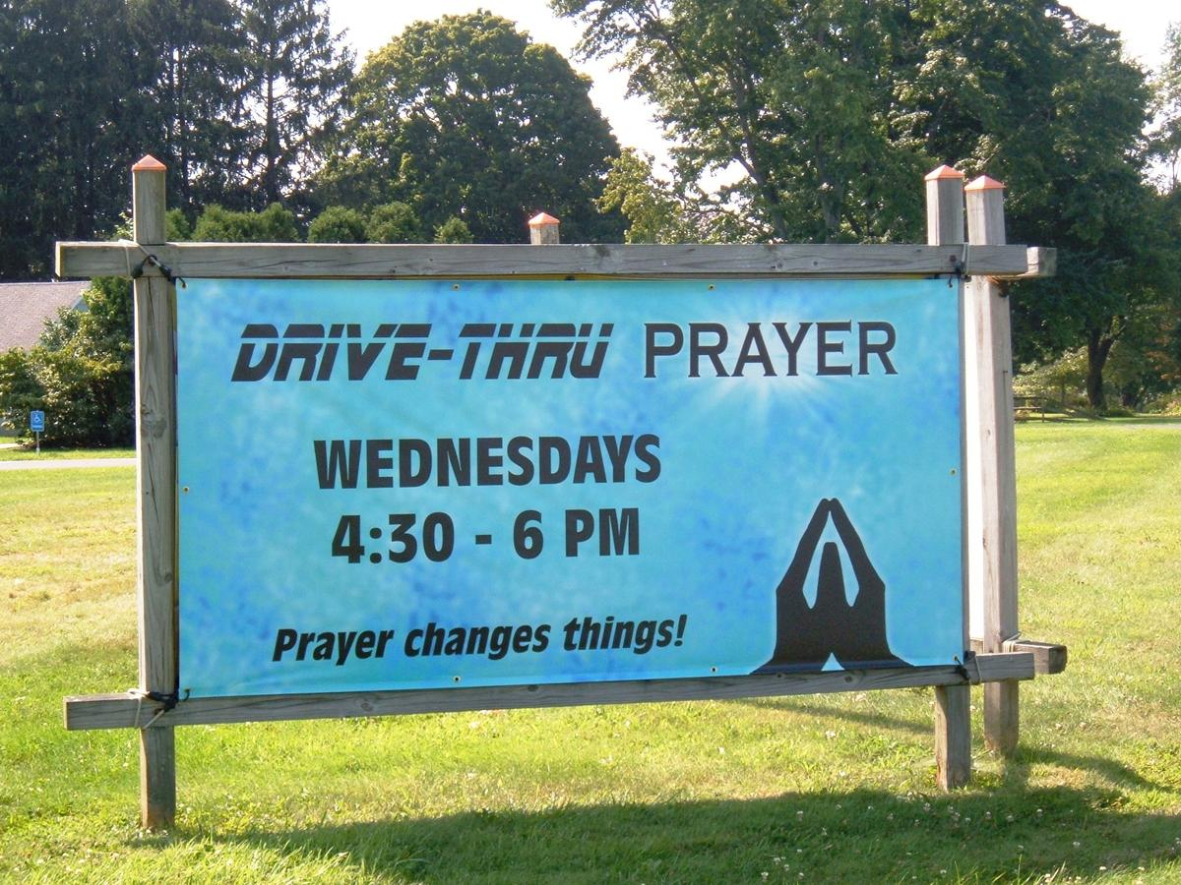

Slide 10
敬拜的人
「時候將到... 那真正拜父的，要用心靈和誠實
拜祂，因為父要這樣的人拜祂」(約4:23)
“They are the kind of worshipers the Father seeks”
(NIV)
不是人在尋找神，乃神在尋找人！
「沒有義人，連一個也沒有，沒有明白的，
沒有尋求神的，都是偏離正路...」(羅3:10)
以人為中心，還是以神為中心？
取悅不信的人，還是要討神喜悅？
˙崇拜是基督徒的權利 Christian Privilege

Slide 11
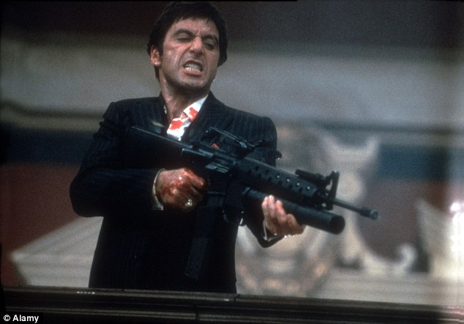
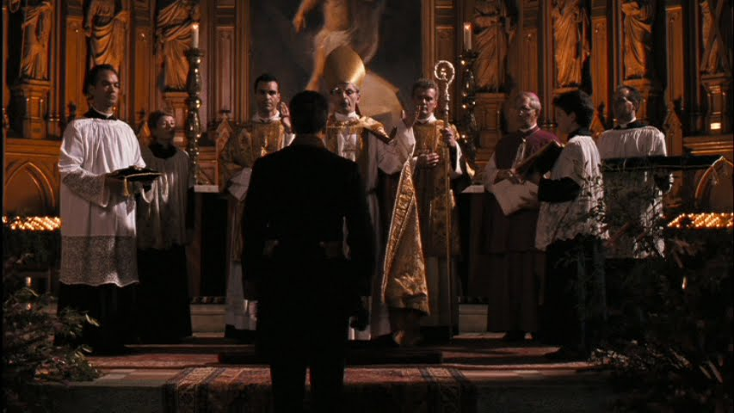

二. 敬拜的地點
「...拜父的，也不在這山上，也不在耶路撒冷」
(約4:20)
˙基督徒無處不敬拜
不是一場宗教儀式，乃是與神建立生命關係

Slide 12
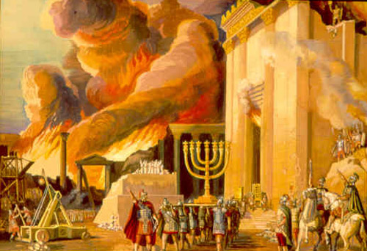

Slide 13
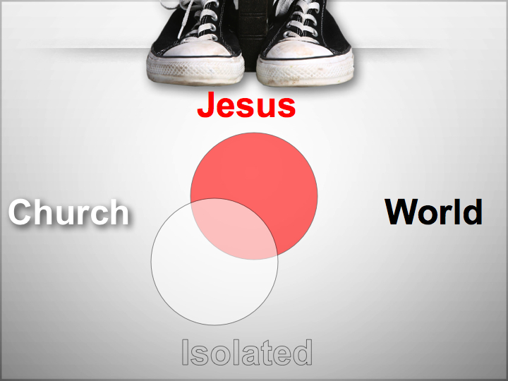


Slide 14
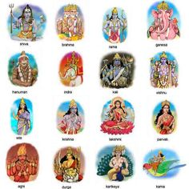
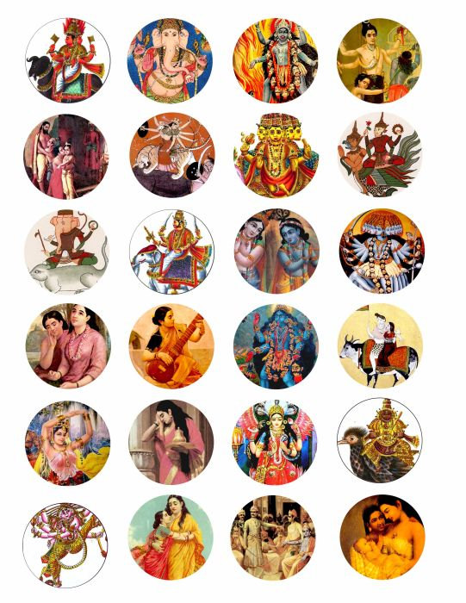
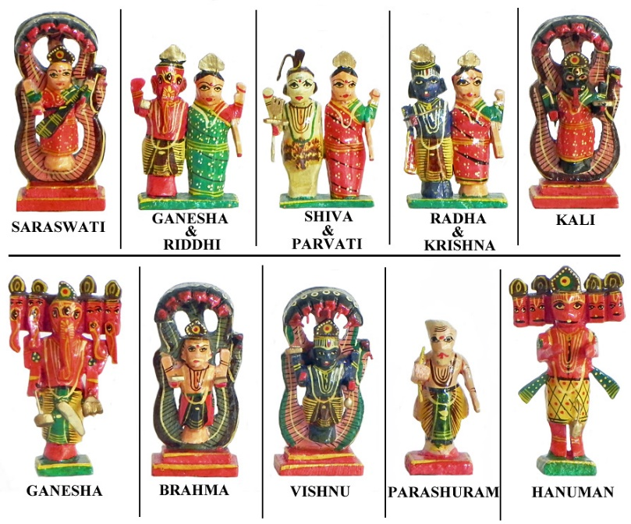
三. 敬拜的對象
「你們所拜的，你們不知道，
我們所拜的，我們知道。」 (約4:22)
我們知道自己所拜的是什麼？是誰嗎？

Slide 15




Slide 16



Slide 17
四. 敬拜的態度
「神是個靈，所以拜祂的，要用心靈和誠實拜祂」
(約4:24)
A. 心靈敬拜 (情感意志的投入)
B. 誠實敬拜 (合乎聖經的教導)
用靈歌唱，也要用悟性歌唱
用靈禱告，也要用悟性禱告 (林前14:15)

Slide 18


兩種極端的現象
1.稻草人的敬拜 Scarecrow Worship
「他們向神有熱心，但不是按真知識」
(羅10:2)
沒有腦的敬拜
2.洋鐵匠的敬拜 Tin Man Worship
「因為這百姓親近我，用嘴唇尊敬我，
心卻遠離我」(賽29:13)
沒有心的敬拜

Slide 19
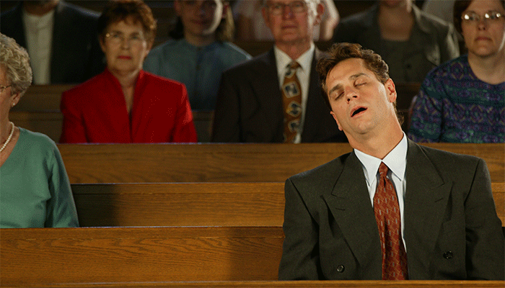
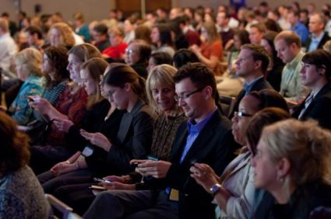
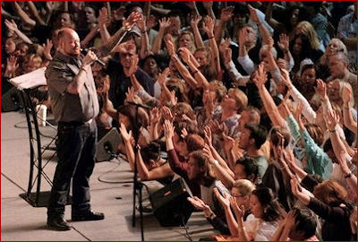

Slide 20

以心靈與誠實敬拜

Slide 21

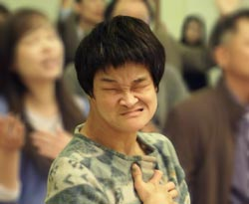


Slide 22


如果我能完整唱一首歌，
那將是對祢的感恩和讚美，
苦難中祢給我安慰，徬徨時祢給我智慧。

Slide 23
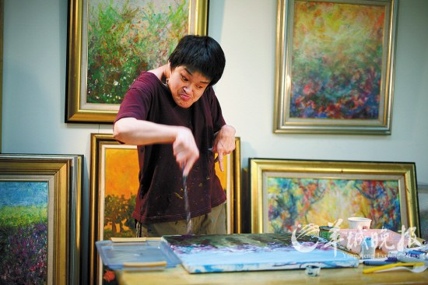
雖然我不能開口唱一首歌，
我卻要對祢獻上真誠敬拜，
每時刻祢的手牽引我，祢慈愛使我開懷。

Slide 24

天上雲雀啊！會唱的人們哪！
你們可願代我歌頌上帝無比之美，
我願用耳傾聽，我願用心共鳴，
這發自內心深處最美的聲音。
我真愛祢！我真愛祢！

Slide 25
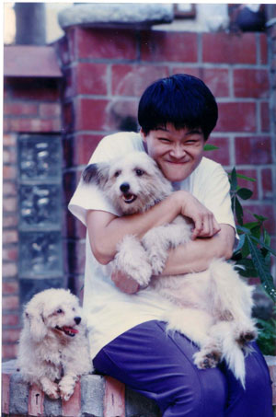
如果我能完整唱一首歌，
那將是對祢的感恩和讚美，
苦難中祢給我安慰，
徬徨時祢給我智慧。

Slide 26
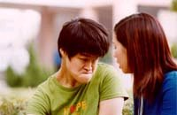
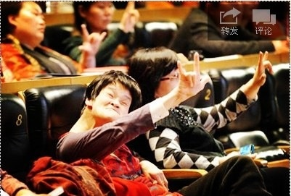
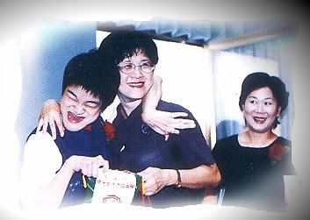
雖然我不能開口唱一首歌，
我卻要對祢獻上真誠敬拜，
每時刻祢的手牽引我，
祢慈愛使我開懷。

Slide 27
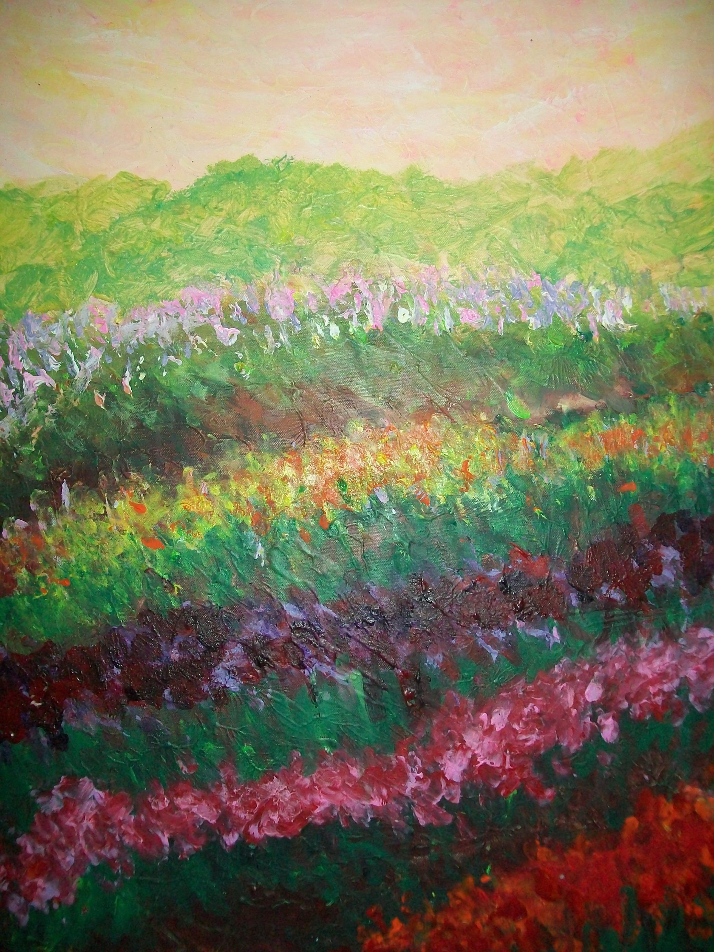
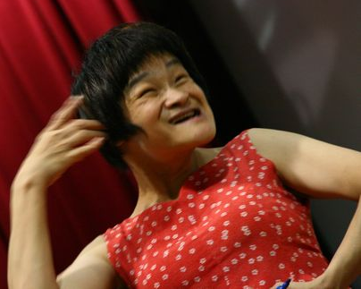
天上雲雀啊！會唱的人們哪！
你們可願代我歌頌上帝無比之美，
我願用耳傾聽，我願用心共鳴，
這發自內心深處最美的聲音。
我真愛祢！我真愛祢！
我真愛祢，啊...我愛祢。

